Slide 1
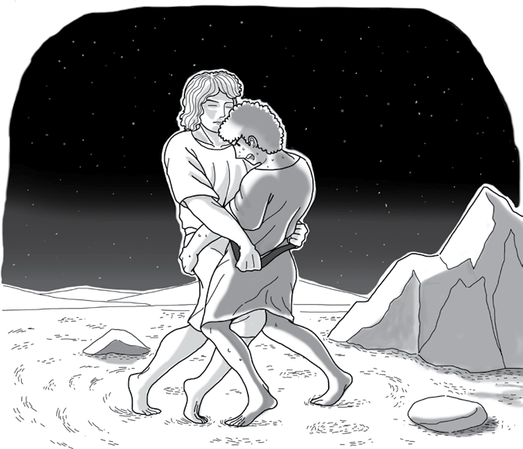
44
Dios que entrena a los santos
Dios cambia Jacob por Israel
Gn 32
Himnario 260 (Alcancé salvación)
Hoy aprender
Palabra
1. Saber que las cosas espirituales no se pueden obtener mediante trucos o métodos humanos.
2. Saber que Dios es quien transforma a Jacob en Israel.
46

Slide 2
Palabra Entender
Jacob es un hombre de fe que deseaba fervientemente las bendiciones y las cosas espirituales de Dios. Tal apariencia de Jacob era preciosa a los ojos de Dios, pero el problema era que Jacob siempre trató de obtenerla a través de sus propios trucos, medios y métodos. Esta apariencia de Jacob apareció a lo largo de su vida, y por esto la rabia de su hermano Esaú llegó a Jacob, lo que le hizo enfrentar muchas dificultades. Ahora, de acuerdo con la promesa de Dios, Jacob con sus dos esposas y dos sirvientas, y 11 hijos y muchas fortunas, regresó de la casa de su tío a la tierra de sus antepasados ​​después de 20 años, Jacob estaba muy asustado y preocupado cuando escuchó la noticia de que su hermano mayor Esaú venía a él con 400 personas. Entonces, hizo un plan para escapar de Esaú, y le pidió al Señor que le salvara. Y con la intención de desahogar el corazón de su hermano a su manera, hizo un plan para distribuirle muchos regalos varias veces. Cuando vemos a Jacob, que todavía confía en sus propios trucos y métodos, nos damos cuenta de que los humanos son muy difíciles de cambiar.
Dios se encontró con Jacob, quien se quedó solo en el vado de Jaboc esa noche, y luchó con él. Y le tocó en el sitio del encaje de su muslo para que Jacob ya no pudiera confiar en sí mismo. Jacob que se descoyuntó el muslo, ahora pidió la bendición más que cualquier otra cosa, así que se apegó a Dios con fervor y Dios le cambió el nombre de Jacob por el de ‘Israel’. Desde ese día, Jacob ha cambiado. De hecho, nunca podría volver a ser el mismo. Este es el momento en que Jacob, que confiaba en sí mismo, se transforma en Israel, que confía solo en Dios. Jacob ganó de tal manera que obtuvo la bendición de Dios.
Resumen de la lección
47

Slide 3
Palabra Escríbelas en la tabla de tu corazón (Recitación)
Y dijo: Déjame, porque raya el alba. Y Jacob le respondió: No te dejaré, si no me bendices. (Gn 32:26)
And He said, “Let Me go, for the day breaks.” But he said, “I will not let You go unless You bless me” (Gn 32:26)
1
Subraya las palabras o frases clave en la Palabra.
2
Escribe la parte que revela el deseo de Jacob por la ayuda de Dios.
Palabra Cambiar mi mente a la palabra
1
El nombre de Jacob fue cambiado a Israel. Lee Génesis 32: 24~32 y responde qué significa el nombre ‘Israel’ y por qué se cambió a ese nombre.
48

Slide 4
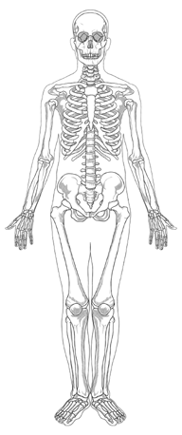
2
Busca y marca la ubicación del encaje de muslo entre los huesos de nuestro cuerpo, y escribe el papel y la importancia del encaje de muslo.
3
Así como Jacob se hizo sumiso ante Dios al descoyuntarse el encaje de su muslo, considera y escribe lo que debe hacerse sumiso en ti ante Dios (Jer 45:5, Sal 146:3~6, 2Co 10:5).
4
A través de la lucha en el vado de Jaboc, Jacob se convirtió en un hombre que solo confía en Dios. Como Jacob, escribe si hubo alguna razón que te llevó a confiar en Dios (Pr 3:5~8, Dt 22:11).
49

Slide 5
Palabra Aplicando a la vida
La palabra de hoy
(Escribir la Palabra)
La oración de hoy
(Gratitud / Arrepentimiento / Súplica)
D
Hch 11:26
L
Ro 6:13
M
Ro 6:19
50

Slide 6
X
Ro 8:14
J
Ro 13:14
V
Gá 5:24
S
Gá 6:17
51

Slide 7
La Tierra, el planeta del agua
Alegoría
La atención de la Tierra se centró en Pathfinder, que la NASA aterrizó en Marte en 1996. Sobre todo, el agua es fundamental para que exista la vida. Los evolucionistas han estado buscando evidencia de eso en la presunción de que los primeros seres vivientes ocurrieron accidentalmente a través de la evolución química en la Tierra primitiva. Pero cuando no encontraron ninguna pista, comenzaron a explorar Marte, que es el planeta más cercano a la Tierra y tiene condiciones ambientales similares. Entonces, ¿por qué el agua está unida indisolublemente con los seres vivos? La razón más importante son las características del agua.
El agua existe en tres formas. El agua líquida se evapora por el calor del sol para convertirse en gas, pero a medida que forma nubes, cae al suelo en forma de lluvia o nieve y se fusiona con el lago o el mar. Cuando la temperatura desciende por debajo de cero, el agua se congela y se solidifica. A medida que la mayoría de los demás líquidos se solidifican, pierden su volumen y se vuelven más densos y sedimentados. Sin embargo, el volumen del agua disminuye a medida que la temperatura desciende hasta 4℃ como otros líquidos, pero si baja por debajo de 4℃, su volumen aumenta y su densidad disminuye. Por lo tanto, cuando el agua se congela por debajo de cero, su densidad se vuelve más baja que la del agua líquida y flota. Debido a esto, si agrega agua a una botella y la congela, estallará. ¿Qué sucedería si el agua se solidificará como cualquier otro líquido y aumentase su densidad?
El hielo comenzaría a hundirse en los lagos y mares que comenzasen a congelarse en un clima frío bajo cero, convirtiendo finalmente todo el lago y el mar en cubitos de hielo, y las criaturas en ellos morirían. Sin embargo, afortunadamente, el agua se vuelve liviana al congelarse, por lo que flota en la superficie y forma una gruesa capa de hielo, protegiendo el lago o el mar del aire frío, creando un buen ambiente para la vida acuática. Además, por su naturaleza química, el agua reacciona más lentamente a los cambios de temperatura que otros líquidos y consume mucha energía cuando se convierte en gas. Debido a esto, las criaturas cuyos cuerpos consisten en un 70% de agua pueden adaptarse bien a los cambios rápidos de temperatura. Cuando hace calor, los animales enfrían su cuerpo evaporando el agua a través del sudor, mientras que las plantas se enfrían evaporando el agua absorbida de las raíces a través de los poros de sus hojas.
El agua es un disolvente indispensable para todas las reacciones bioquímicas que tienen lugar en el cuerpo y, a veces, está directamente involucrado como reactivo, por lo que sin el papel del agua, los seres vivos no pueden existir. Cuando la nave espacial Apolo aterrizó en la luna, miró la tierra y describió su belleza como 『una joya colgada en el aire』. La tierra es tan hermosa como una joya blanca, azul y verde, debido al agua y los seres vivos que hay en ella. El color blanco es la parte cubierta por nubes, hielo y nieve, el color verde son las plantas que viven con el agua y el color azul es causado por el mar y los lagos. Solo el Océano Pacífico cubre un tercio de la Tierra, por lo que una Tierra llena de agua puede llenarse de vida. Sin agua, los seres vivos no pueden existir. Ningún otro planeta que no sea la Tierra está lleno de agua como este. Al ver la imagen desolada de Marte a través del Pathfinder que exploró con tanta expectación esta abundante agua y la vida en ella, no tenemos más remedio que alabar a Dios que nos dio esta hermosa tierra con las palabras de los salmos.
52

Slide 8
Tengo una pregunta~
¿Cómo Jesús siendo uno solo puede cargar el pecado de todas las personas?
La gente tiende querer entender a Dios según su pensamiento. Pero Dios no es una persona como nosotros. Incluso si 7.500 millones de personas oran a la vez, Dios puede escuchar todo. Dios lo sabe todo hasta el fin del mundo.
Nos convertimos en pecadores porque un hombre, Adán, el primer hombre de la humanidad, pecó. Dios puso a Adán como el representante de la humanidad. Por eso, debido a que Adán pecó, toda la humanidad se convirtió en pecadora, y debido a que Adán fue echado, toda la humanidad fue echada ante Dios. Las acciones de una persona determinan el destino de todos.
En 1 Corintios 15:45, Adán fue llamado ‘el primer hombre Adán’, y Jesús fue llamado ‘el postrer Adán’. Así como el primer Adán representó a la humanidad, el último Adán, Jesús, representa a la humanidad. Adán es el representante pecaminoso y Jesús es el representante que pagó el precio del pecado.
Así como Dios incluyó a toda la humanidad en Adán cuando Adán pecó, toda la humanidad fue juzgada cuando Jesús murió.
Porque el amor de Cristo nos constriñe, pensando esto: que si uno murió por todos, luego todos murieron. (2Co 5:14)
Nos convertimos en pecadores en Adán en momentos que no sabíamos, y todos nuestros pecados fueron resueltos en Jesús sin que lo supiéramos. Dios lo hizo así.
Dios se cargó todos los pecados, ¿qué rebatimiento se puede plantear con esto? No intente interpretar la Biblia con su propio conocimiento. Debemos aceptar y creer como la Palabra de Dios. Dijo que ha perdonado los pecados, así que todo lo que tiene que hacer es creer y dar gracias.
53

